Slide 1
тема недели
Защитники Отечества

Slide 2
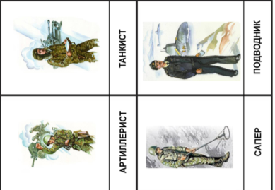
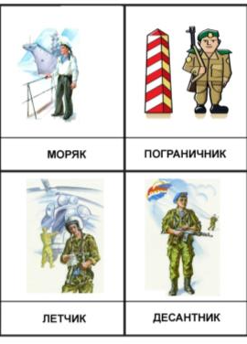
«Повтори».
Побеседовать с ребенком о том, какой праздник отмечают 23 февраля, кто такие защитники Отечества. Рассмотреть вместе с ребенком изображения, имеющие отношение к Армии (в газетах, журналах, книгах, интернете, телевизоре и т.д.). Обсудить увиденное, дать необходимые пояснения.
Все эти люди - военные, воины, защитники Отечества (нашей Родины).
Задать ребенку вопрос:
«Кто служит в Армии?» (образование имен существительных с помощью суффиксов -чик, -ист):
-чик: ракетчик, минометчик, летчик, зенитчик;
-ист: связист, танкист, артиллерист.

Slide 3
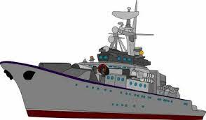
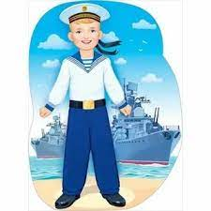
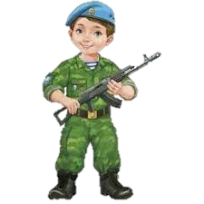
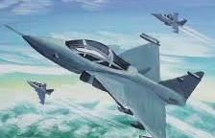
2. «Подбери признак» (не менее трех признаков).
Какой? Какая? Какое? Какие?
Солдат (какой?) — смелый, храбрый, отважный
Танк-…,
Моряк-…,
Капитан-…,
Корабль-…,
Самолет-…,
Армия-… ,
Родина-…,

Slide 4
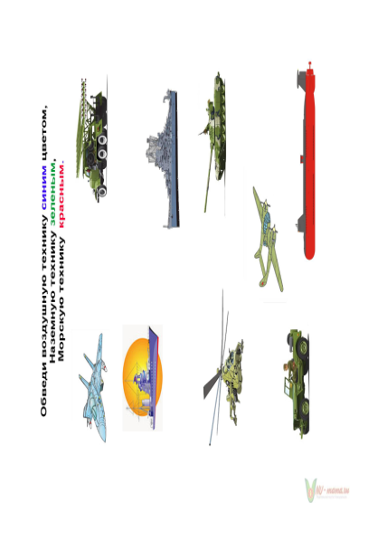

Slide 5
3. «Подбери действие»
просим ребенка повторить все предложение
Взрослый: Артиллерист (Что делает?)Ребенок (стреляет из пушки)
Артиллерист стреляет из пушки.
Летчик… (летает на самолете)
Пулеметчик… (строчит из пулемета)
Разведчик… (ходит в разведку)
Пограничник… (охраняет границу)
Десантник… (прыгает с парашютом)
Моряк…(служит на корабле)

Slide 6
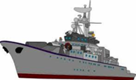
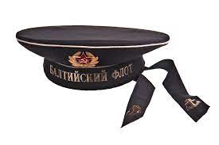
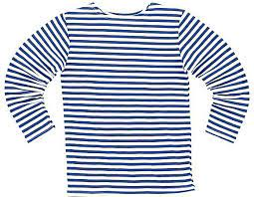
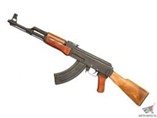
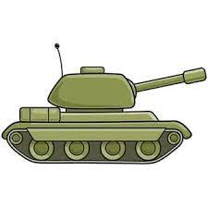
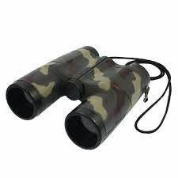
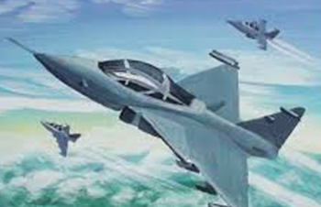
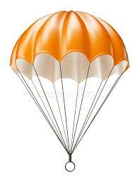
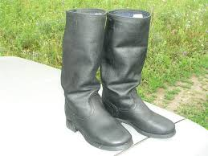
Дидактическая игра «Сосчитай» (счет различных предметов — согласование числительных с существительными):
один танк, два танка ... пять танков.
«Кому что нужно?»
Назовите предметы, которые нужны парашютисту, танкисту, моряку ит.д. - Парашютисту что нужно? - Парашютисту нужен парашют, самолет.
Танкисту что нужно? - Танкисту нужен танк.
- Моряку что нужно? - Моряку нужен бинокль, корабль, бескозырка, тельняшка. - Что нужно пограничнику? Пограничнику нужен автомат, сапоги.

Slide 7
4. Игра «Один-много»
(много это… — много кого, чего…)
Солдат – солдаты — солдатов,
Летчик — летчики — летчиков
Вертолет — вертолеты — вертолетов Танкист – танкисты — танкистов
Танк — танки — танков
Истребитель — истребители — истребителей
Граница – границы — границ
Пограничник – пограничники — пограничников
Звезда – звезды — звезд
Орден – ордена — орденов
Моряк – моряки — моряков
Медаль – медали — медалей

Slide 10
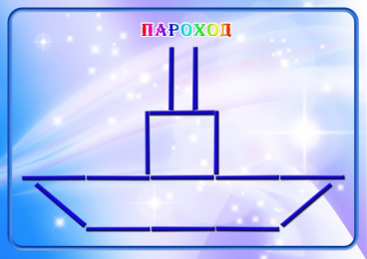
Выложить из спичек фигурку по образцу.

Slide 11
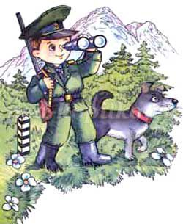
Составьте предложение по картинке
и выложите модель предложения
Пограничник охраняет границу.
.
.

Slide 12
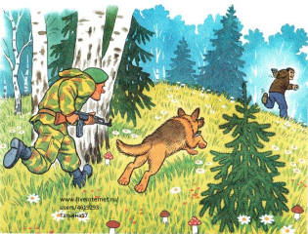
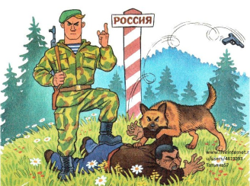
Пересказ рассказа "Граница Родины - на замке" по серии сюжетных картин.
1Чтение рассказа. Граница Родины - на замке.
Границу нашей Родины охраняют пограничники. В дозор вышли солдат Василий и его верный друг - пёс Трезор. Вдруг пограничник заметил свежие следы. Он показал их Трезору. Трезор тут же побежал по следам. Вскоре пограничник и Трезор увидели нарушителя границы. В руках он держал пистолет, а увидев пограничника и Трезора, направил пистолетна них . Трезор весь напрягся и напал на преступника. Он схватил нарушителя за руку, и тот от испуга уронил пистолет. Верные друзья арестовали нарушителя. Пусть каждый знает, что граница нашей Родины - на замке.
2 Беседа по прочитанному с опорой на сюжетные картинки. - Кого ты видишь на первой картинке?
-Куда вышли солдат Василий и его пес Трезор? - Что заметил пограничник? - Кому он показал следы? Рассмотри вторую картинку.
- Куда побежал Трезор? - К кому привели следы?
Что было в руках у нарушителя?
Третья картинка
Что сделал нарушитель, когда Трезор напал на него? - Как можно назвать пограничника и Трезора, какие они? - Если все защитники будут такие, то какой будет наша Родина?
Смотри на картинки и расскажи, что ты запомнил

Slide 13
http://logoportal.ru/domashnee-zadanie-po-teme-den-zashhitnika-otechestva/.html
http://vb2.userdocs.ru/biolog/446709/index.html?page=22
http://nu-mama.ru/publ/tematicheskie_zanjatija/tematicheskoe_zanjatie_quot_den_zashhitnika_otechestva_quot/13-1-0-115
http://otstavanie.ru/uchimdetejj-perneskazu-i-sostavleniyu-rasskaza.html

